Slide 1

Министерство образования Республики Беларусь
УО « Гомельский государственный университет им. Ф.Скорины»
Физический факультет
Светлой памяти моего дедушки Шерипов Рейимбай Шерипбаевича – участника Сталинградской битвы посвящается.
Автор проекта «Мы внуки Великой Победы» - Шерипов Закир Юсупбаевич, студент группы АС-26
Zakir.sheripov@mail.ru . +37533 384 44 94

Slide 2
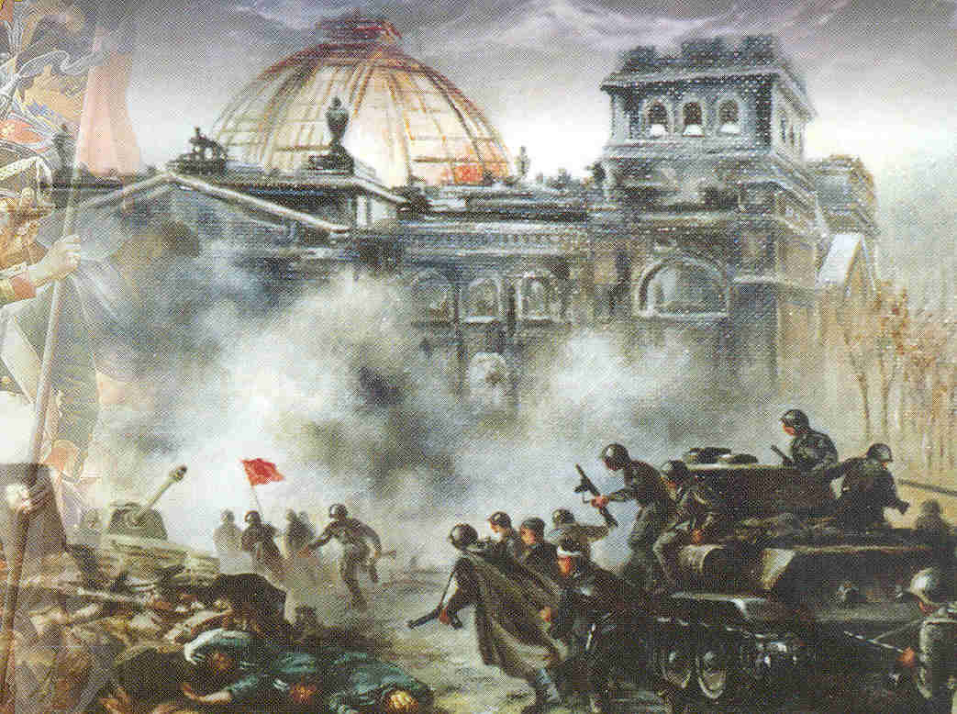


Slide 3
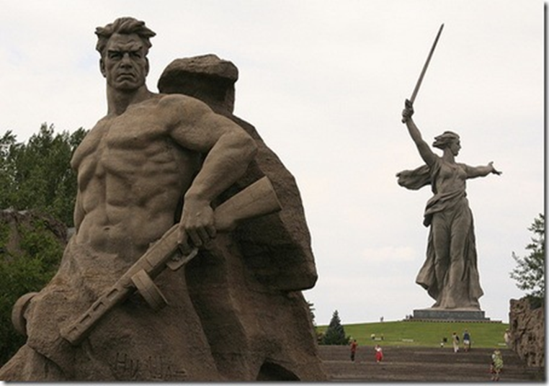
Слово «Сталинград» передавалось во всём мире из уст в уста как пароль сопротивления фашизму.
Ценой нечеловеческого героизма и потерь удалось отстоять Сталинград.
15 октября 1967 года на легендарном Мамаевом Кургане был открыт величественный памятник героям Сталинградской битвы.

Slide 4

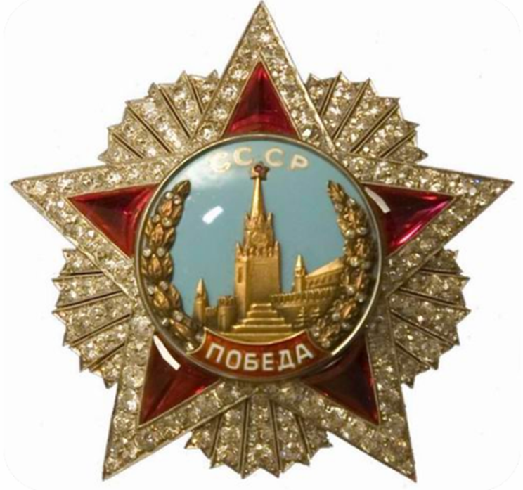
Великая Отечественная Война
1941-1945

Slide 5


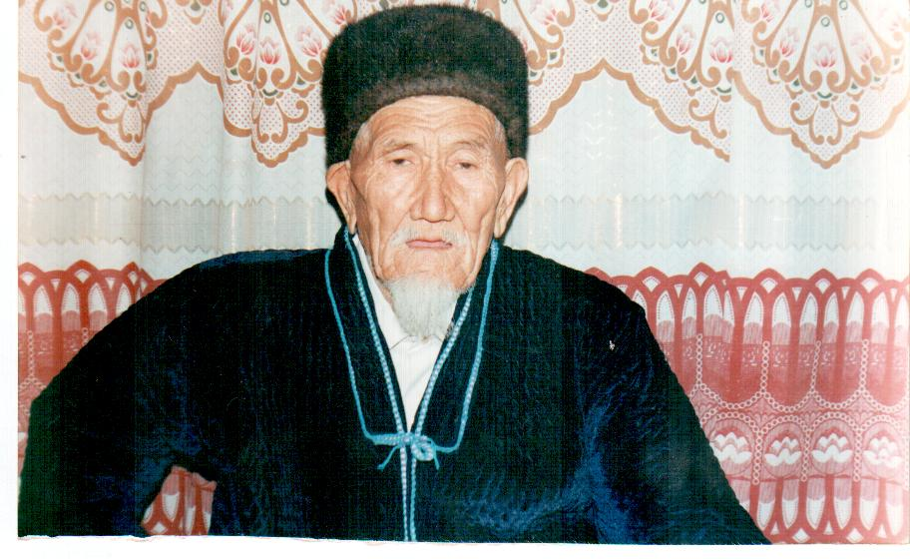
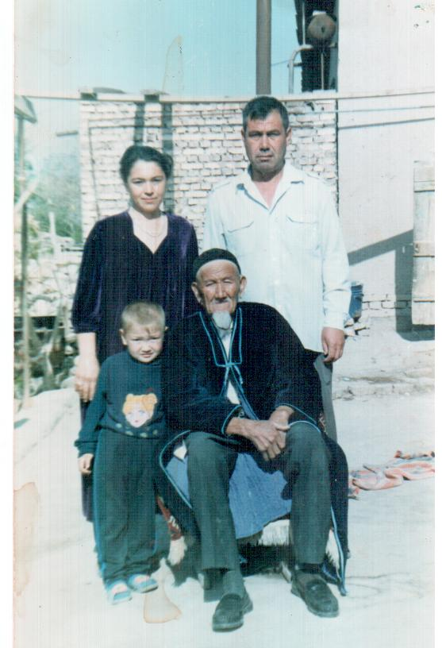
Мой дедушка
Шерипов Рейимбай Шверубович родился в1915 году в многодетной семье.
В 1939 году принимал участие в войне с Финнами , а с июня 1941 года участвовал в Великой отечественной войне. Был рядовым 545 роты при освобождении города Сталинграда
Зная о Великой Отечественной войне, мы склоняем голову перед всеми, кто жил в то суровое время, кто погиб и кто продолжает жить.

Slide 6
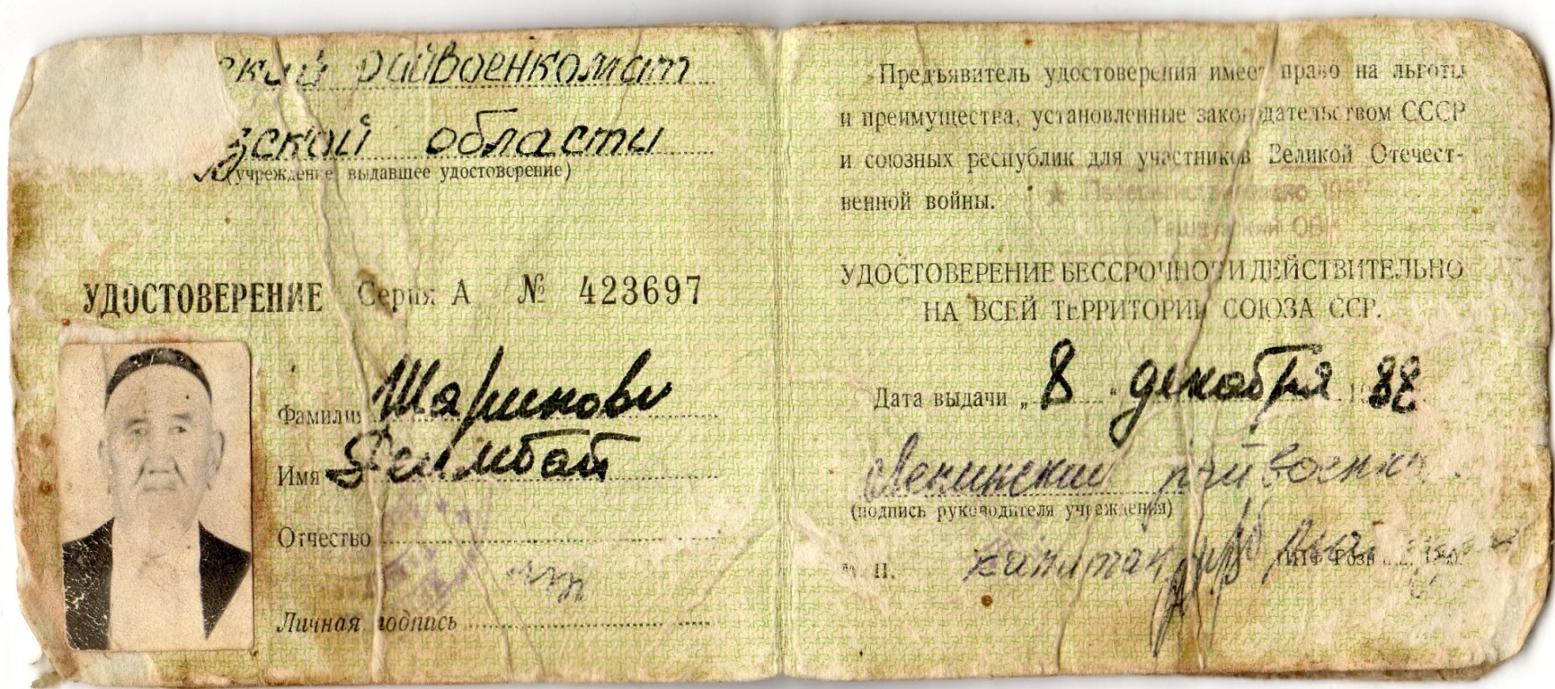
Удостоверение участника Великой отечественной войны .

Slide 7
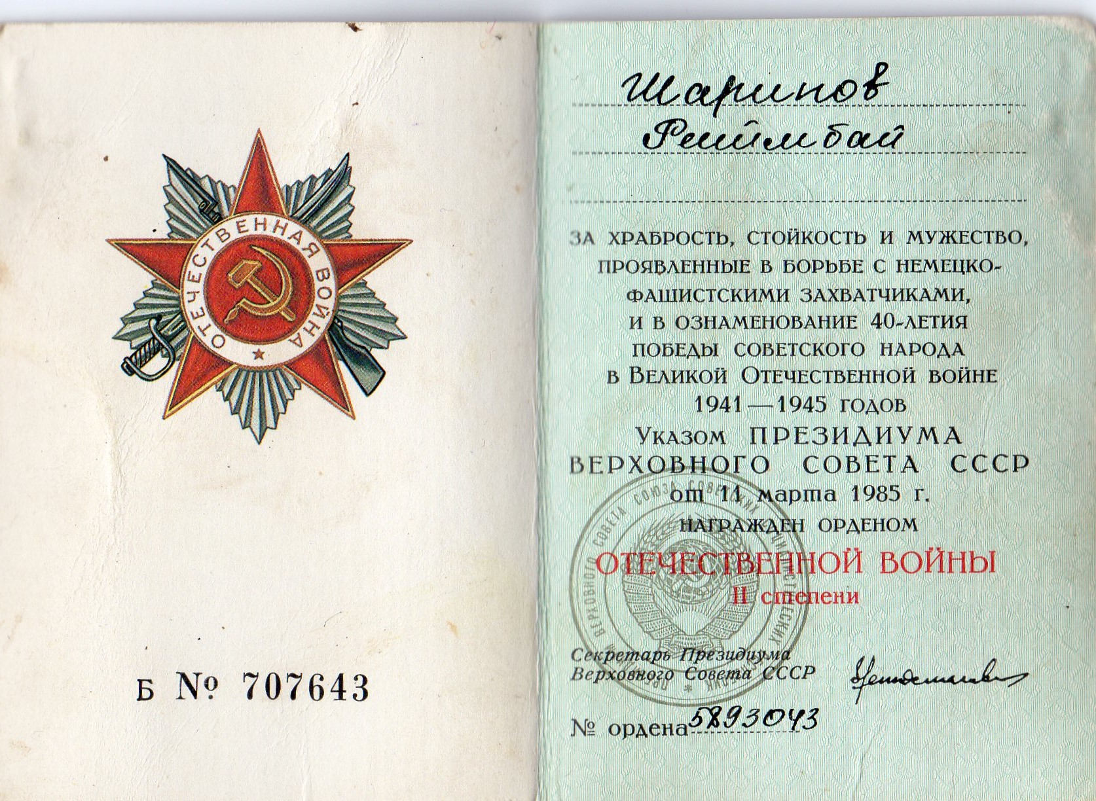
Награды

Slide 8
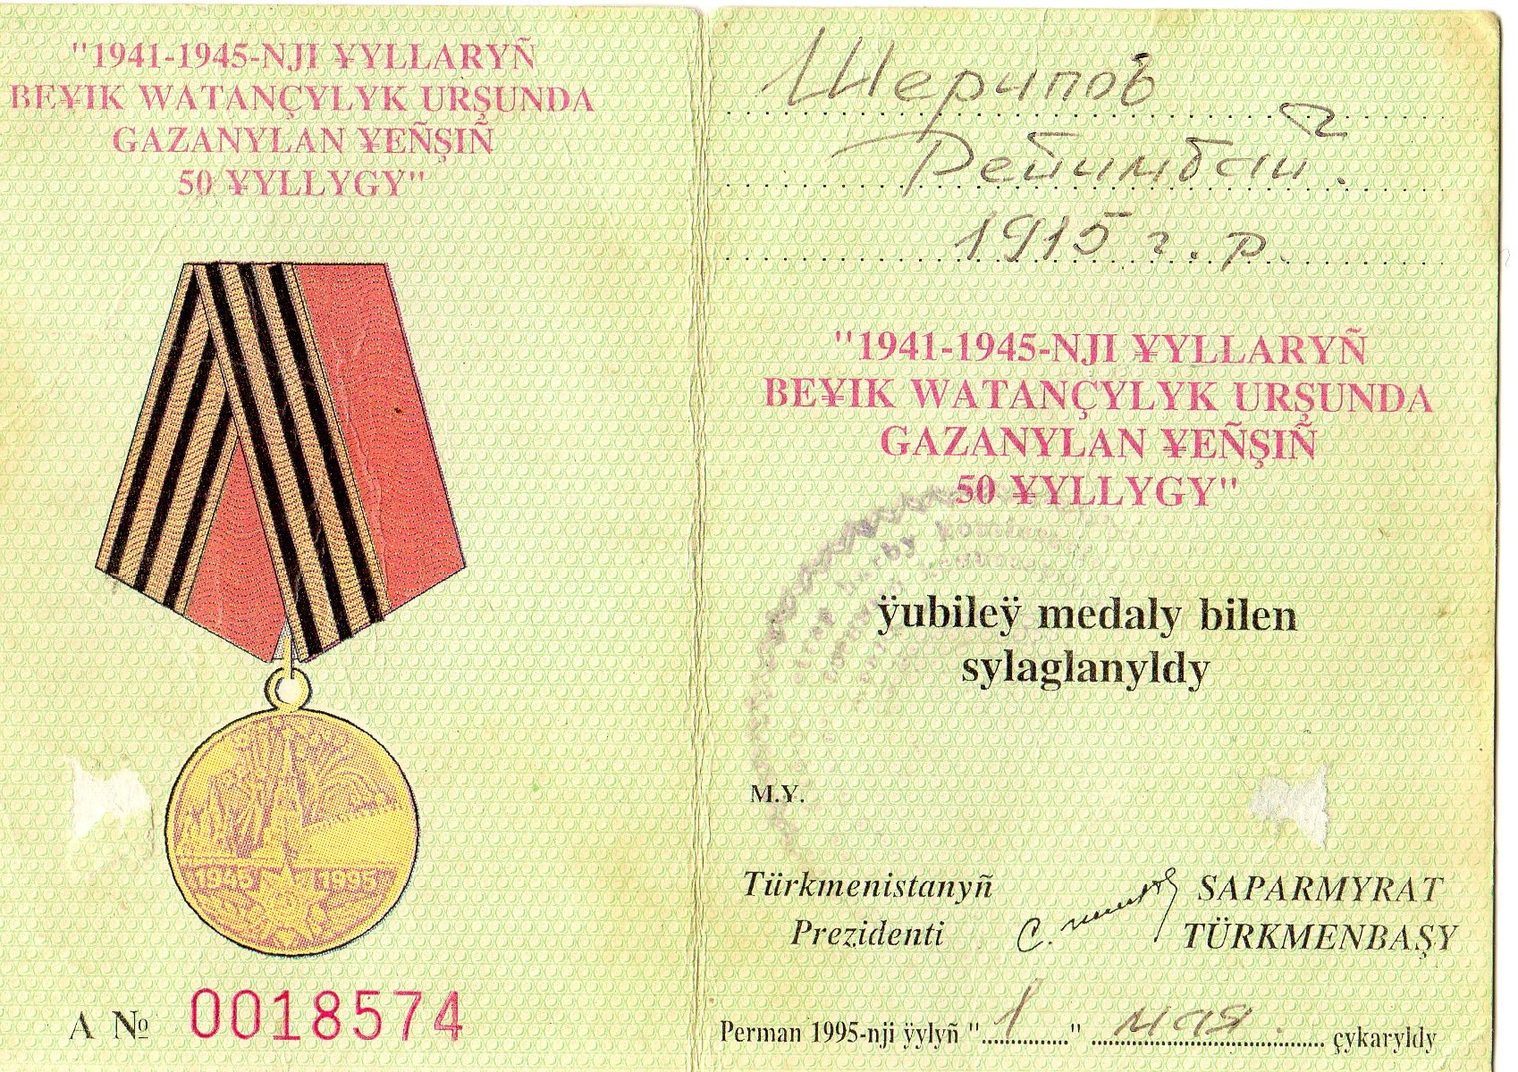

Slide 9
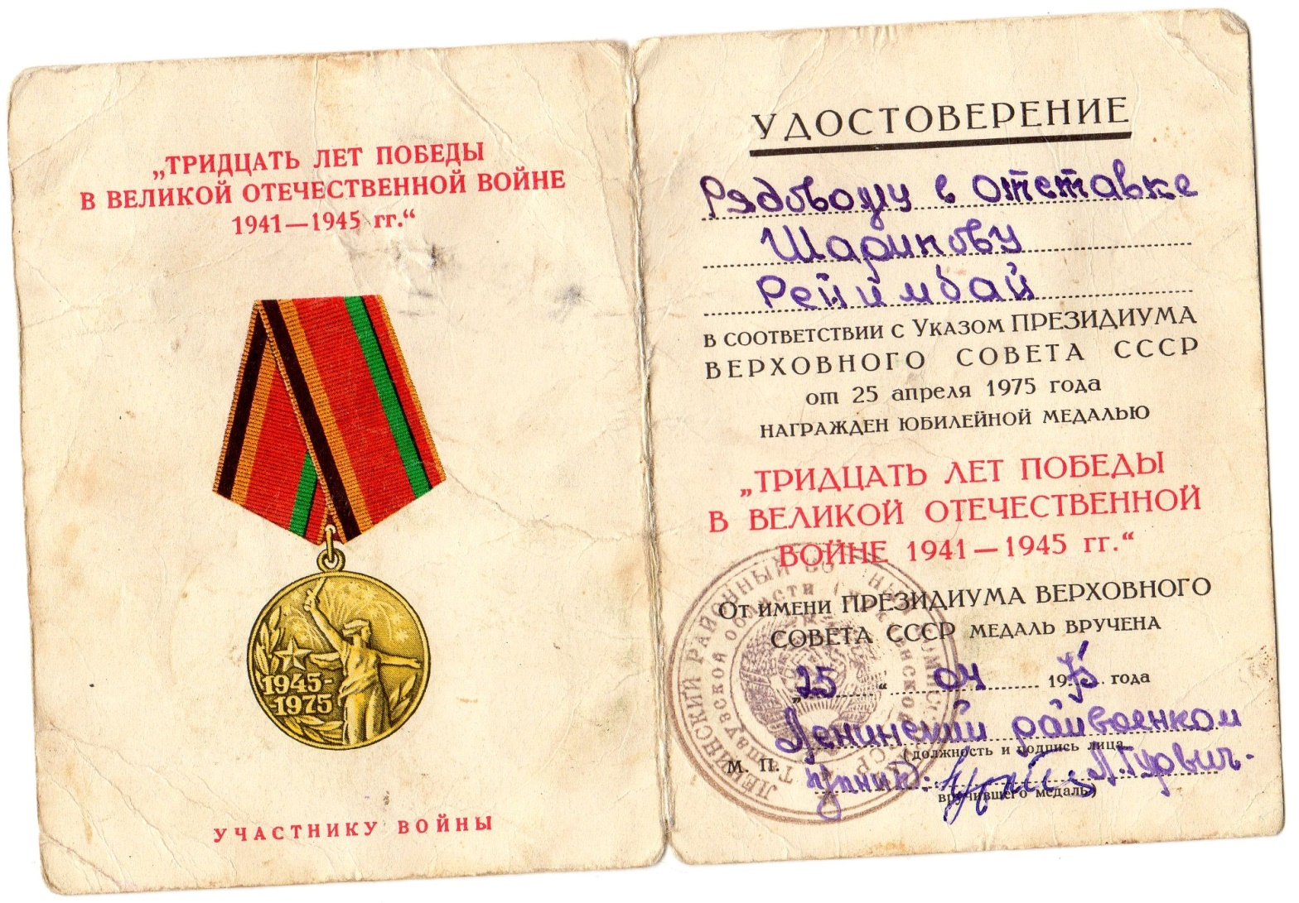

Slide 10
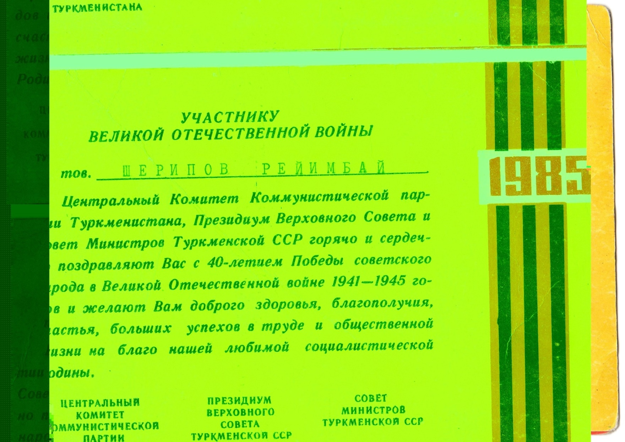

Slide 11

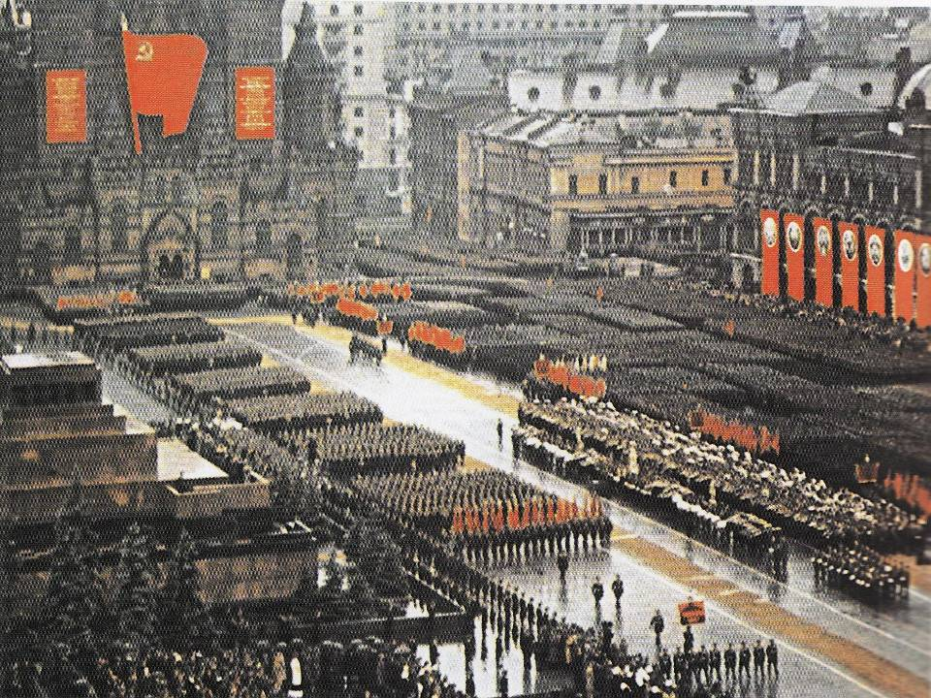

Slide 12
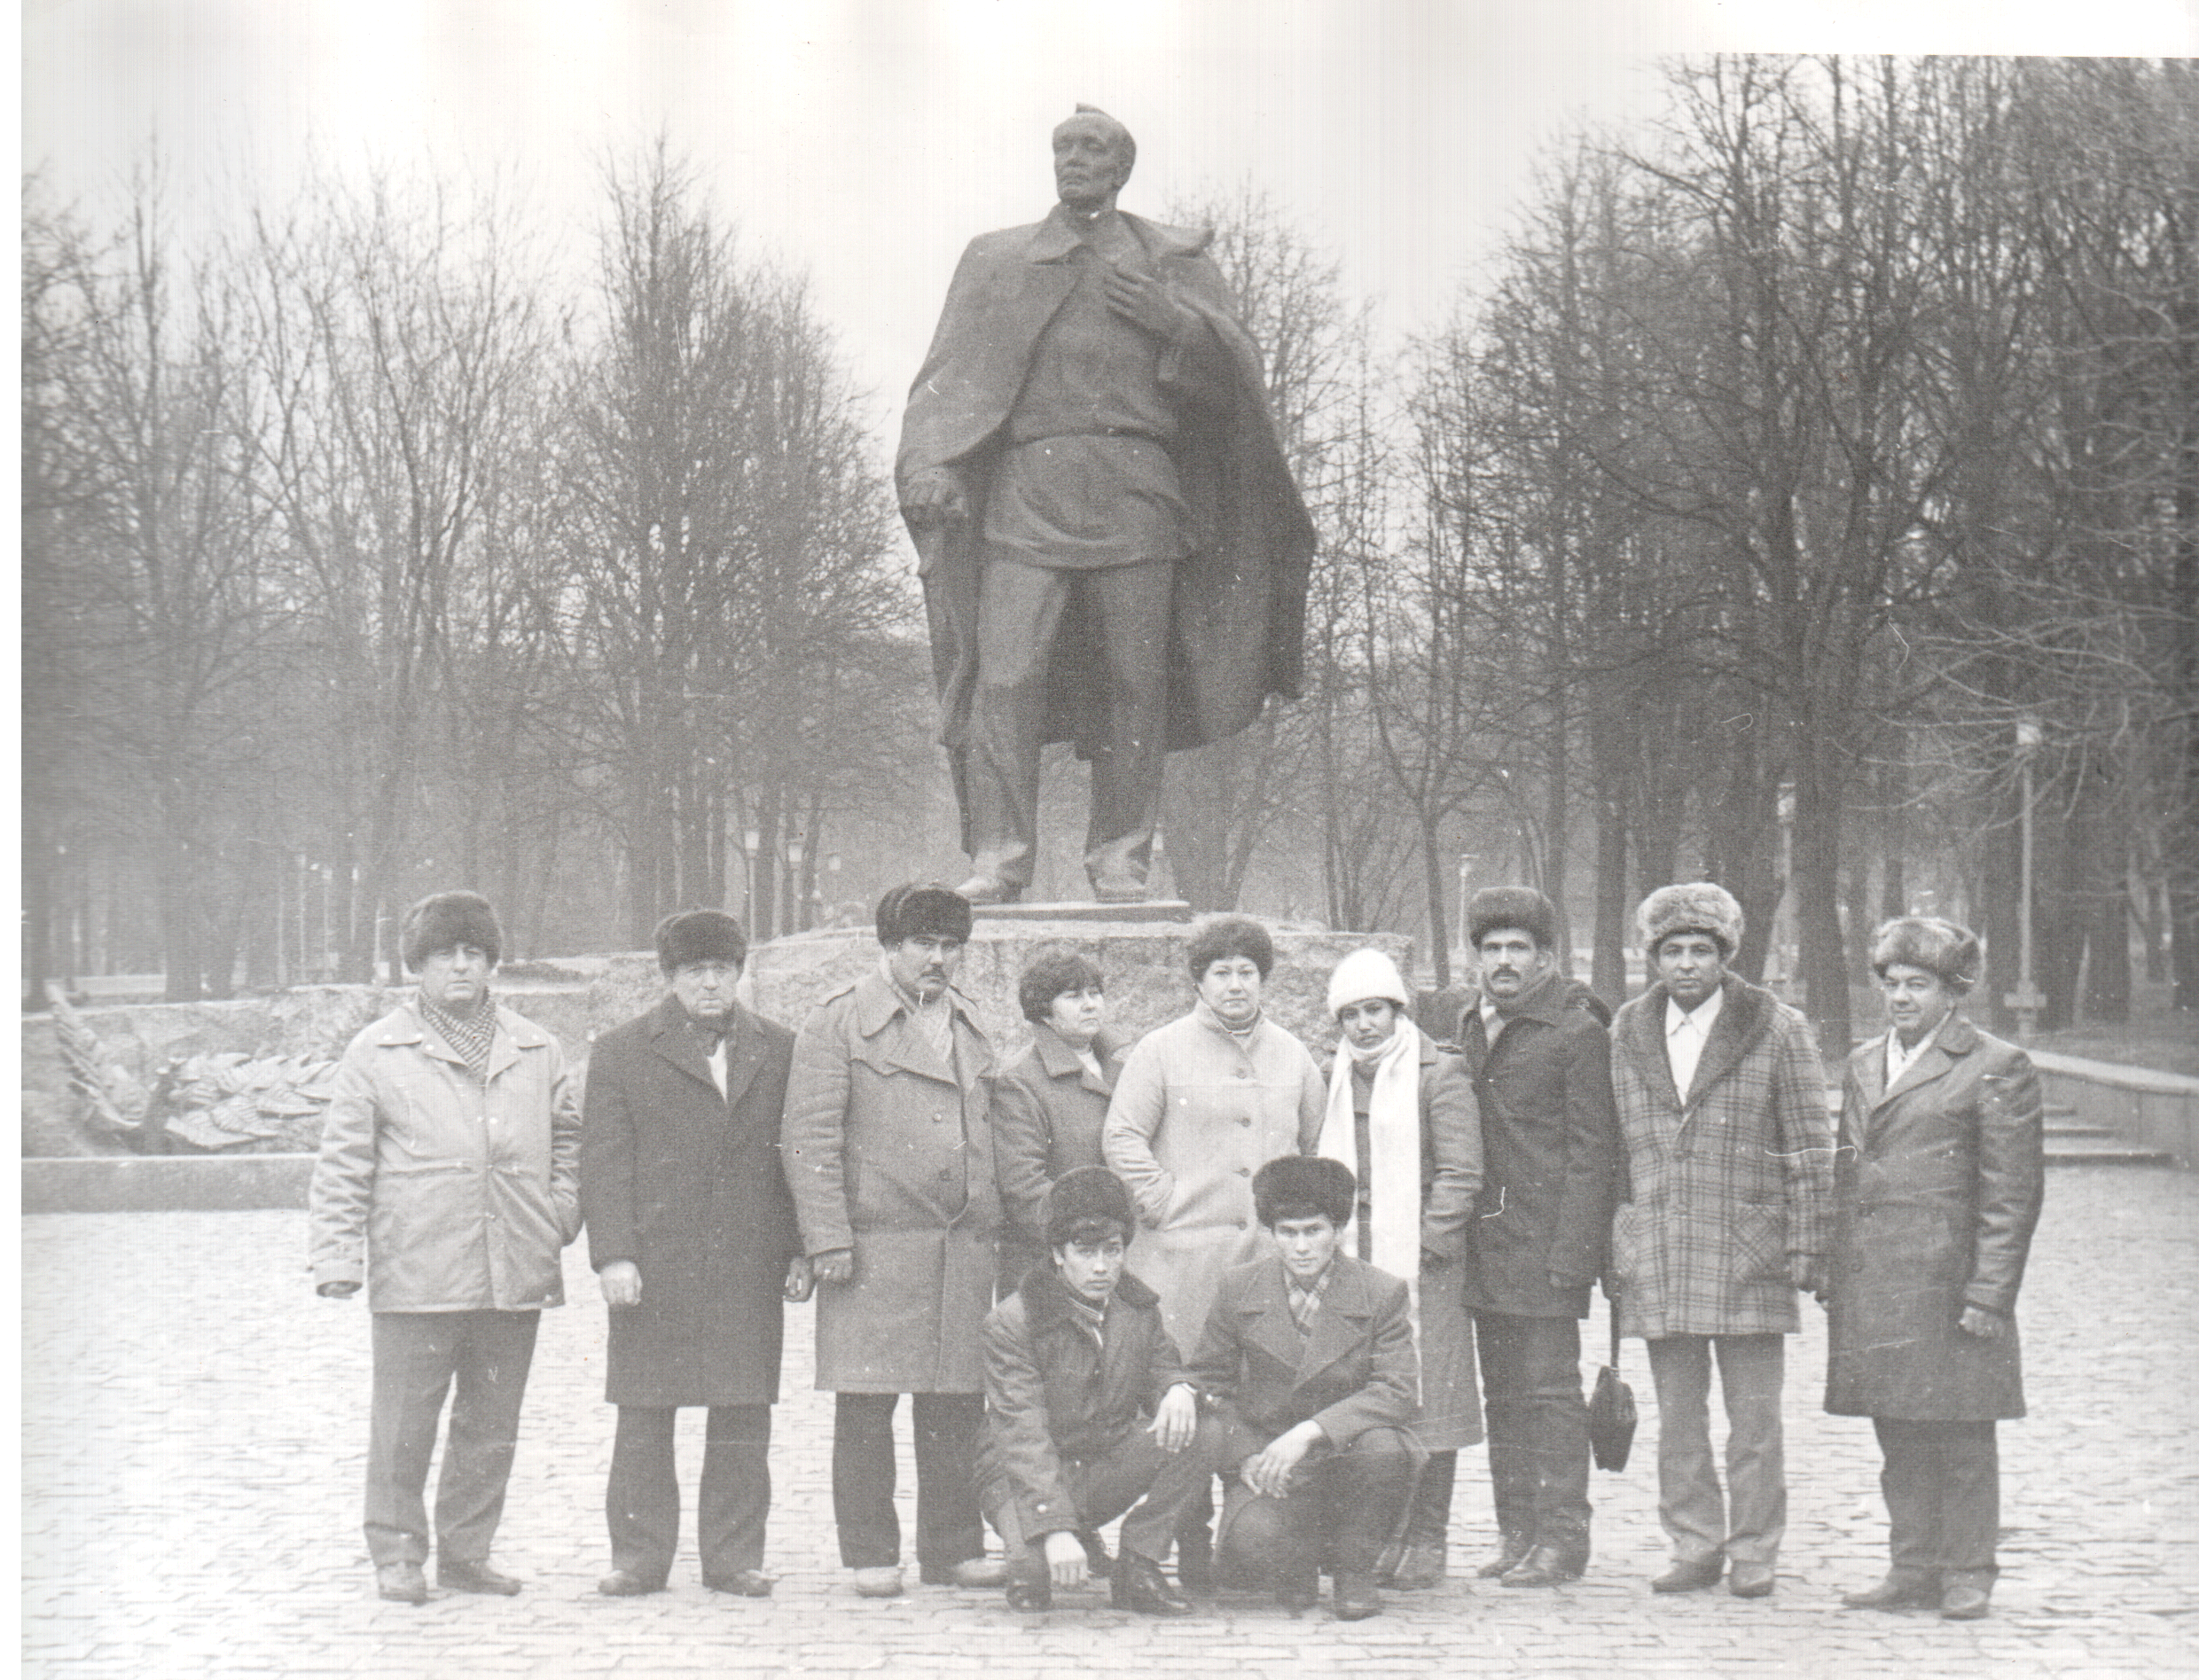
Встречи с Ветеранами войны

Slide 13
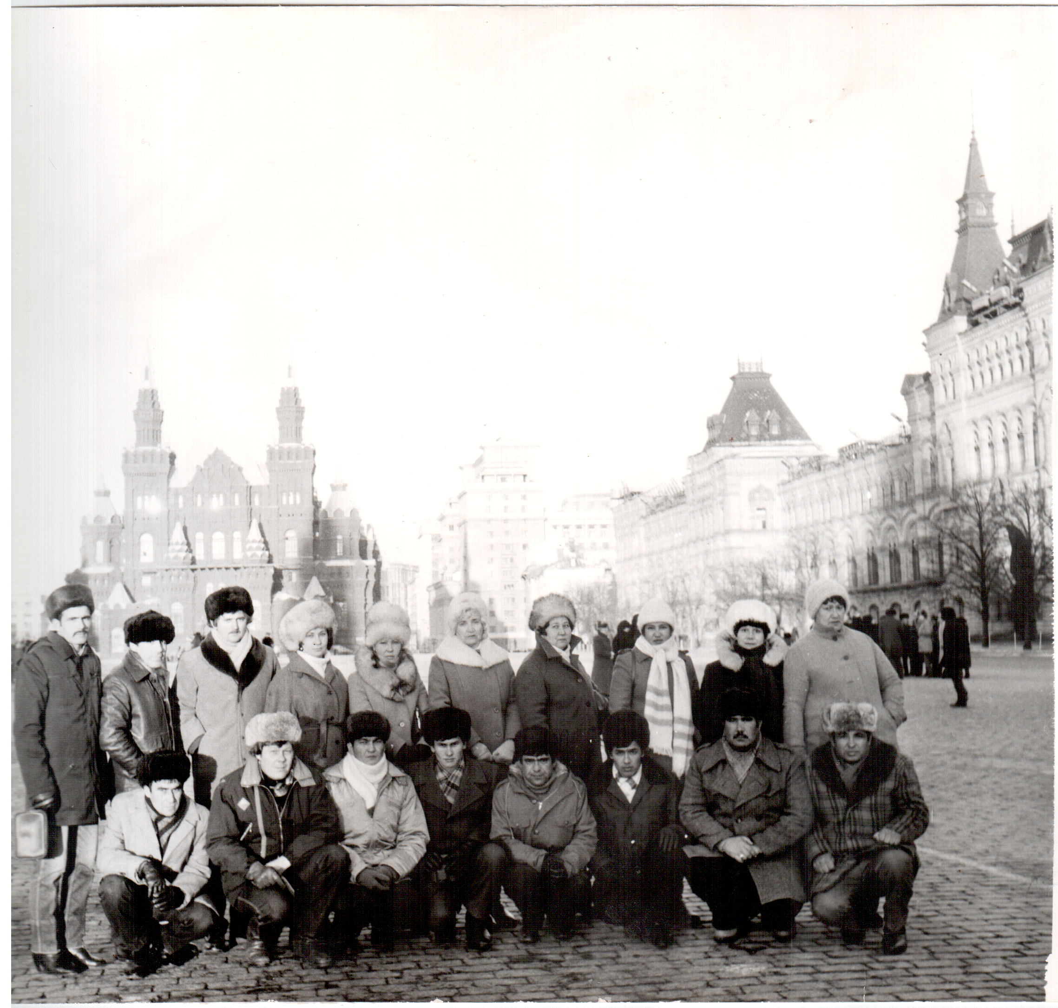

Slide 14
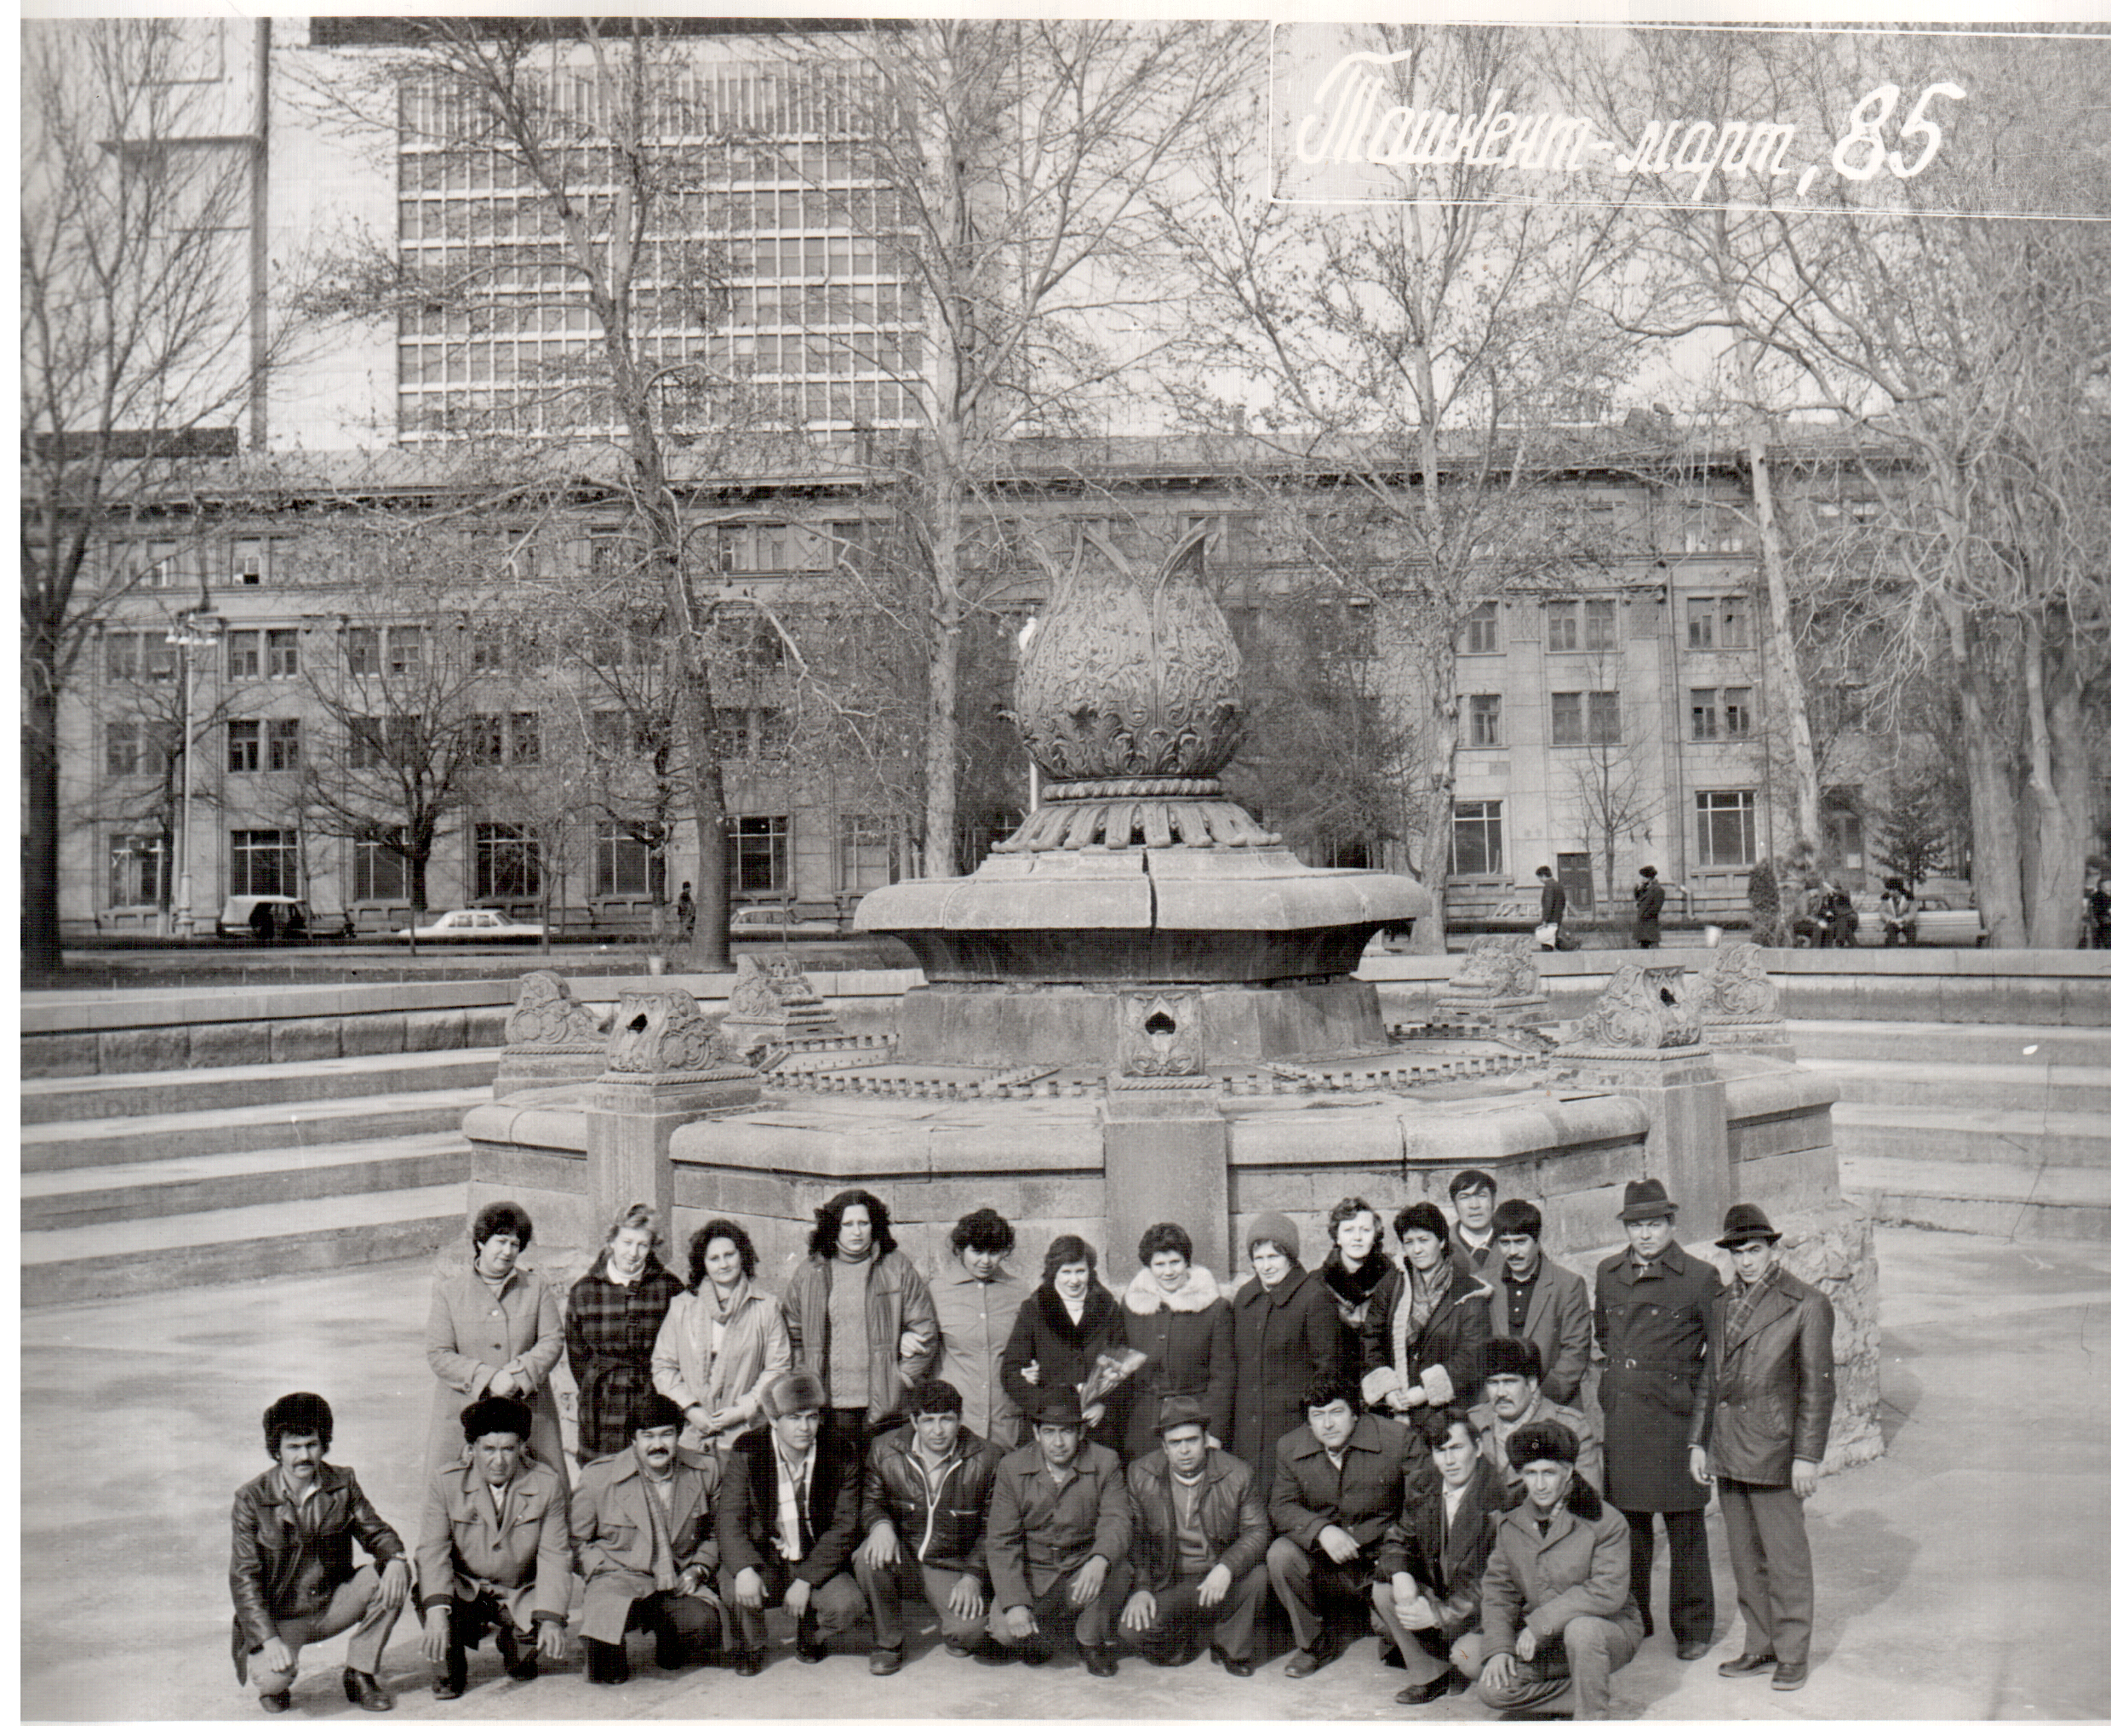
Спасибо за внимание.

